Slide 1


北方国际教育集团
霍尔式加速踏板位置传感器检修
霍尔式加速踏板位置传感器检修
故障检修

Slide 2

目录
01
概述
02
传感器原理
03
传感器检修
https://www.zhijiaobf.cn

Slide 3
PART-01
概述
overview

Slide 4


概述
加速踏板位置传感器是一种用于测量汽车加速踏板位置的装置它在汽车中起到了至关重要的作用。它通过感知踏板的位置并将其转化为电信号，从而实现对驱动电机功率输出的控制。

Slide 5
PART-02
传感器原理
Power supply troubleshooting

Slide 6
霍尔效应
N
V
S
电压值
-
霍尔元件
V
+
0
磁场照射角度

Slide 7

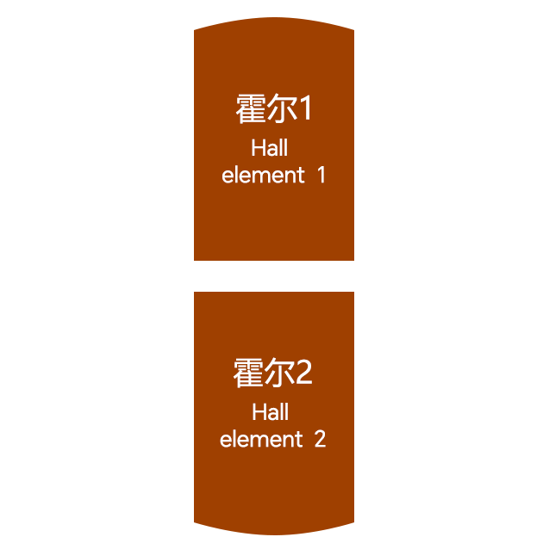

结构
整车控制器
电源1
5v
4.6V
信号1
4v
4.2V
搭铁1
3.6V
3v
2.8V
2.3V
电源2
2.1V
2v
1.8V
1.6V
1.4V
信号2
1v
0.8V
0.7V
搭铁2
0v
0.35V
全关
20%
40%
60%
80%
全开
加速踏板深度

Slide 8
PART-03
传感器检修
Communication troubleshooting

Slide 9
电路
加速踏板传感器
Accelerator pedal sensor
4
信号1 Signal 1
G4
整车控制器
Vehicle controller
1
电源2 Power supply 2
F3
6
信号2 Signal 2
F4
5
搭铁2 Ground connection 2
H5
2
电源1 Power supply 1
E3
3
搭铁1 Ground connection 1
G5
CA14
CA67

Slide 10
诊断流程
1、确保低压电瓶电压正常
2、测量传感器1号和2号针脚与整车控制器的F3和E3号针脚，电源是否正常。
传感器测没电，整车控制器侧有电证明线路故障，如整车控制器侧也没电，则证明整车控制器故障。
3、检测传感器搭铁是否正常
阻值应小于1欧姆，如阻值过大，证明线路虚接，阻值无穷大证明线路断路。
4、检查传感器信号是否正常
随着踏板被踩下，信号电压应该平稳上升，如果信号有中断的现象证明传感器故障，另外两个信号电压应成倍数关系。
注：如传感器损坏需和加速踏板整体进行更换

Slide 11
北方国际教育集团
霍尔式加速踏板位置传感器检修
谢谢观看！
霍尔式加速踏板位置传感器检修

